Slide 1

NÁZEV: VY_32_INOVACE_12_FYZIKA
NÁZEV ŠKOLY: ZŠ Školní Stará Boleslav
AUTOR: Jana Valášková
TÉMA: Vlastnosti pevných látek
ČÍSLO PROJEKTU:cz.1.07/1.4.00/21.0979

Slide 2
Anotace :
Vlastnosti pevných látek
Jazyk : čeština
Očekávaný výstup : Pojmy pevnost, tvrdost, pružnost, tvárnost,
křehkost, pórovitost
Druh materiálu : prezentace
Stupeň a typ vzdělávání : ZŠ praktická 2.st.
Věková skupina : 7.ročník / 12-13 let /

Slide 3
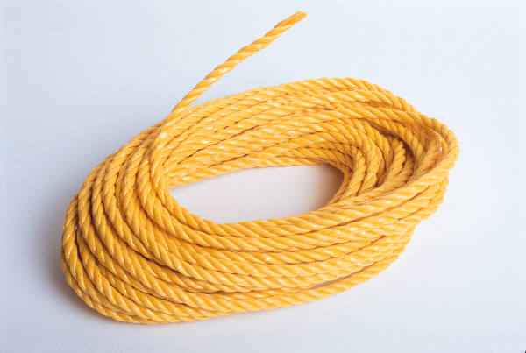

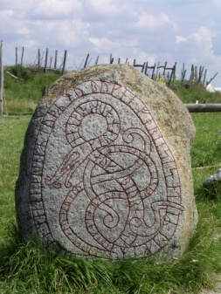
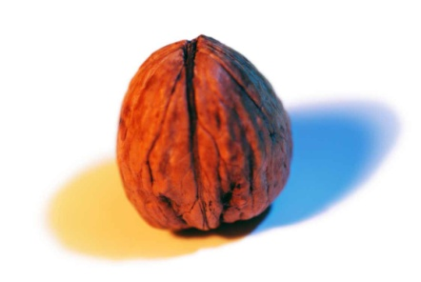
Vlastnosti pevných látek
Pevné látky mají různé vlastnosti.
A/ Pevnost - v tahu X
- v lomu X
- v tlaku X

Slide 4

B/ Tvrdost :
schopnost jednoho materiálu
udělat rýhu do druhého
Nejtvrdší nerost = diamant

Slide 5
C/ Tvárnost :
schopnost látky měnit tvar
s použitím síly
Keramická hlína, modelína,…

Slide 6
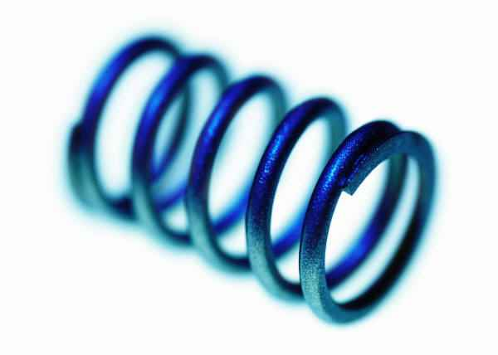
D/ Pružnost :
působením síly těleso změní tvar,
ale když síla přestane působit,
vrátí se do tvaru původního
Ocelová pružina
guma

Slide 7
E/ Křehkost :
materiál se působením síly rozbije
sklo, porcelán, keramika, křída,...
To jsou nervy…
Dávej pozor, Karle !!!

Slide 8
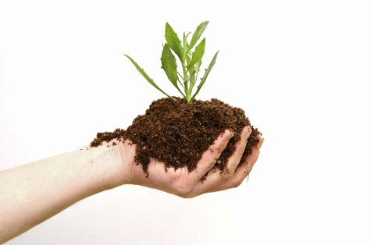
F/ Pórovitost :
v pevných látkách jsou póry
/otvory/ různého tvaru a velikosti
Může jimi např. vzlínat /stoupat vzhůru/ voda
hlína
křída

Slide 9
Zkus určit vlastnosti pevných látek:
Hlína, ocelová pružina, křída, sklo
Hlína : Ocelová pružina :
tvárná pevná v tahu, tlaku, lomu
pórovitá pružná
tvrdá
Křída : Sklo :
měkká tvrdé
pórovitá křehké
snadno se zlomí
křehká

Slide 10
Citace :
www.office.microsoft.com

